Slide 1


CÁTEDRA DE CIBERSEGURIDAD · UNIVERSIDAD DE MÁLAGA
WatchGate
Sistema de scoring de riesgo para la revisión automatizada de pull requests en pipelines CI/CD
Javier Martín Jurado · Pablo Jiménez Castro · Pablo Ayllón García
Málaga, septiembre de 2026

Slide 2
ÍNDICE
01 El problema
02 Estado del arte
03 Arquitectura general
04 El contrato entre capas
05 Las cinco capas
06 Capa estática
07 Capa de dependencias
08 Capa de vulnerabilidades
09 Capa de reputación
10 Capa semántica (opcional)
11 Flujo con agentes de IA (MCP)
WATCHGATE Cátedra de Ciberseguridad · UMA · 2026
2

Slide 3
TÍTULO DE LA SECCIÓN
Frase-tesis en una línea: la idea que quieres que se lleven de esta diapositiva
Párrafo de apoyo en gris, 2–3 líneas como máximo. Aquí va el matiz, el dato concreto o el ejemplo que sostiene la frase de arriba. Evita listas largas: una idea por diapositiva.
Viñeta con el marcador cian rectangular, como en la memoria
Segunda idea, al mismo nivel
Sub-idea o cita textual, en cursiva
WATCHGATE Cátedra de Ciberseguridad · UMA · 2026
3

Slide 4
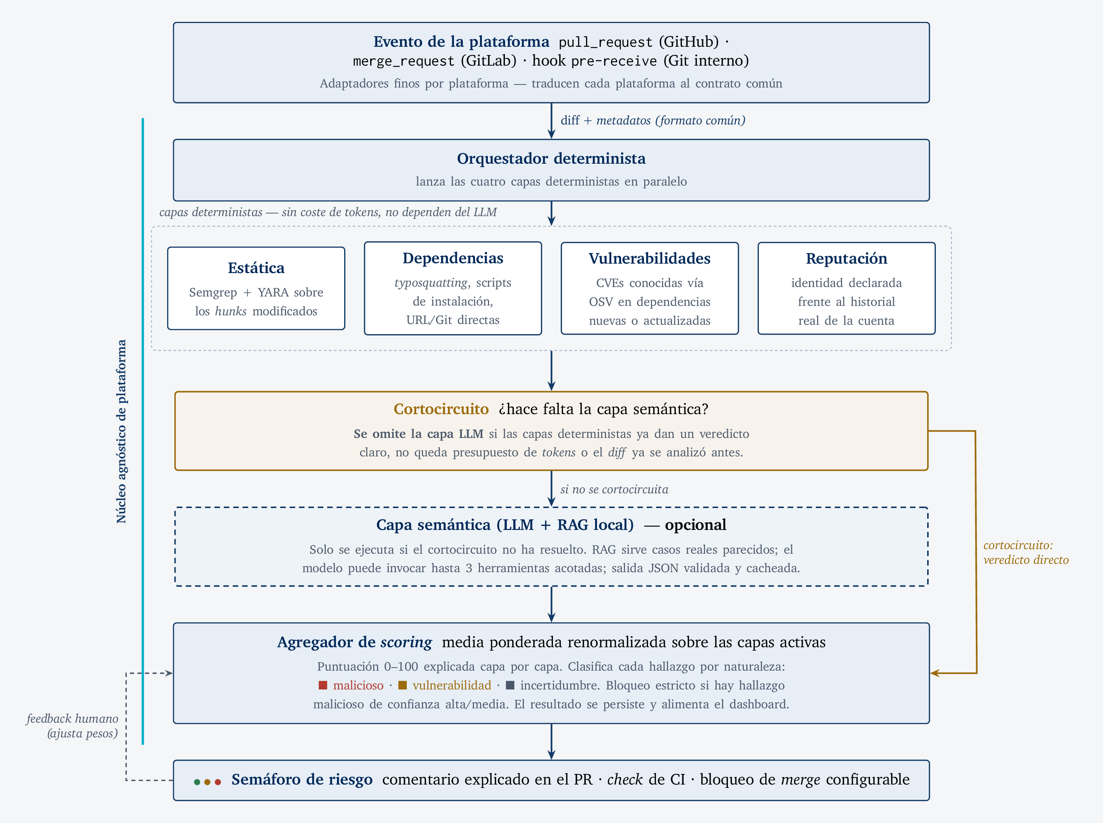
ARQUITECTURA GENERAL
Un núcleo agnóstico de plataforma · cuatro capas deterministas · la capa LLM es opcional
WATCHGATE Cátedra de Ciberseguridad · UMA · 2026
4

Slide 5
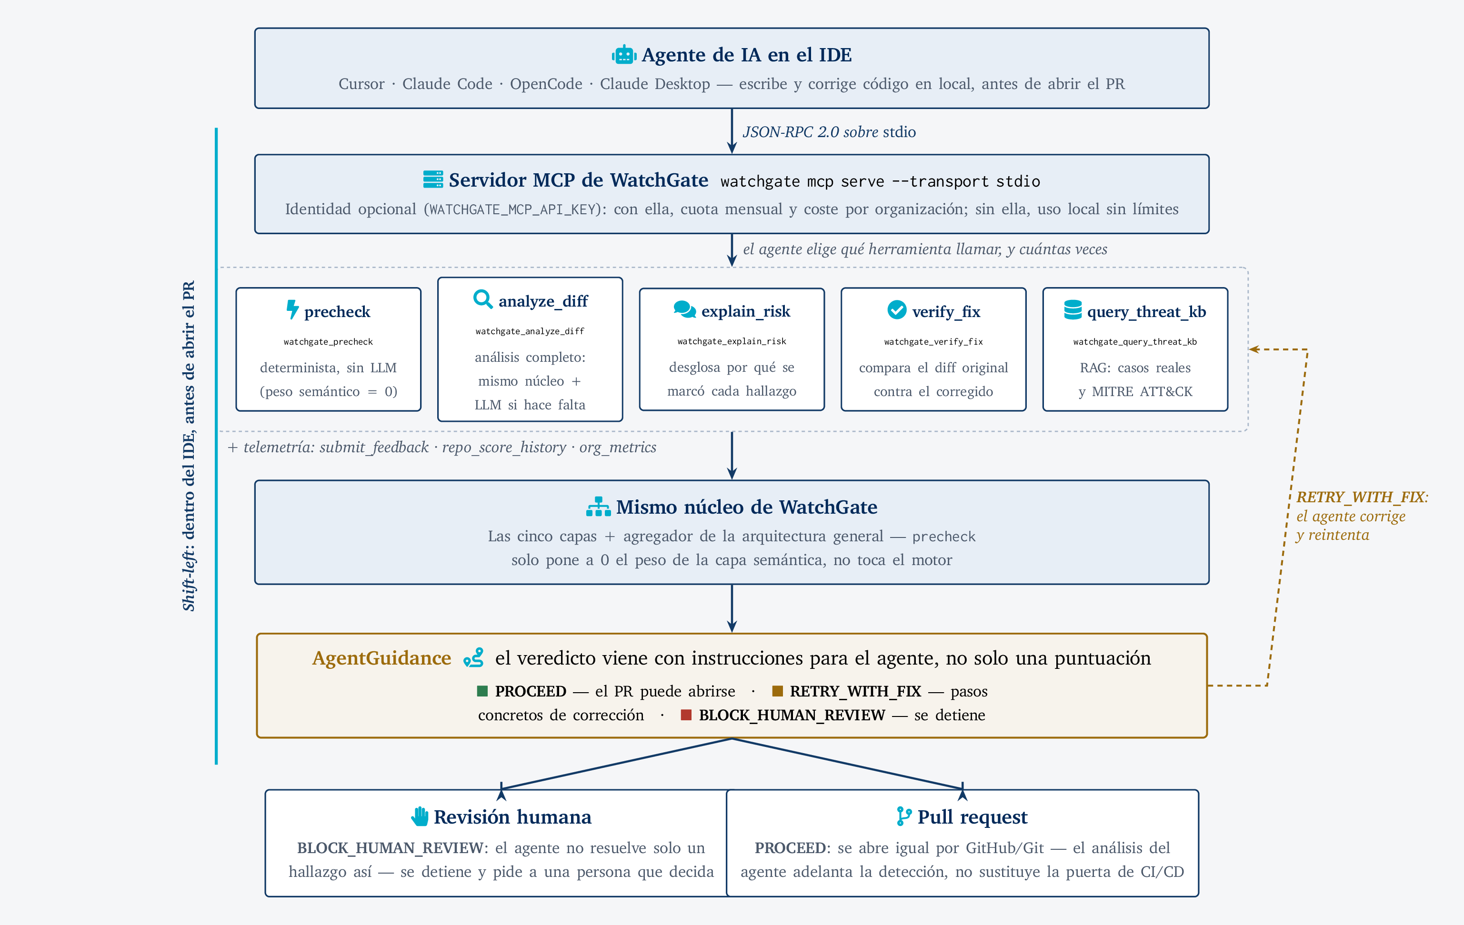
FLUJO CON AGENTES DE IA (MCP)
El agente llama al servidor MCP antes de abrir el PR — mismo núcleo de WatchGate, shift-left
WATCHGATE Cátedra de Ciberseguridad · UMA · 2026
5

Slide 6
TRES COLUMNAS / TARJETAS
Para comparativas de 3 elementos: casos reales, alternativas, fases…
2024 · CVE-2024-3094
XZ Utils
Puerta trasera en liblzma introducida por un colaborador de confianza; el payload vivía en ficheros de test y scripts de build.
2026 · AUR
Atomic Arch
Más de 1.500 paquetes comprometidos falsificando nombre y correo de commits anteriores para simular continuidad.
2026 · Wiz Research
prt-scan
Seis cuentas generando PRs maliciosos a escala con IA, con el payload adaptado al lenguaje de cada repositorio.
WATCHGATE Cátedra de Ciberseguridad · UMA · 2026
6

Slide 7
TABLA COMPARATIVA
Cabecera navy, filas alternas, la fila de WatchGate resaltada
Herramienta | Abierta | Multiplat. | Identidad vs. hist. | Explicable
Socket.dev / GuardDog | ~ | — | — | ~
BewAIre (Datadog, interno) | — | — | — | —
Phylum / Aikido / Snyk | — | — | ~ | n/a
WatchGate | sí | sí | sí | sí
WATCHGATE Cátedra de Ciberseguridad · UMA · 2026
7

Slide 8
WatchGate
¿Preguntas?
github.com/pablojimz/watch_gate

